Slide 1
Dostavljaona
BitSoftTechnologies

Slide 2
Sadržaj
Opis zadatka
Pregled zahtjeva
Korišteni alati i tehnologije
Arhitektura
Organizacija rada
Iskustva

Slide 3
Opis zadatka
Cilj ovog projekta je razviti aplikaciju za organizaciju dostave hrane Fina i brza hrana. Aplikacija će korisniku omogućiti pregled i naručivanje hrane iz više različitih restorana. Restoranima će aplikacija pružiti platformu na kojoj će moći predstaviti i prodavati svoju ponudu.
Na tržištu već postoji web stranica dobartek.hr koja nudi slične funkcionalnosti
S pogleda korisnika, obje aplikacije nude vrlo slične funkcionalnosti – pregled menija restorana te naručivanje hrane na kućnu adresu

Slide 4
Pregled zahtjeva
Neregistrirani korisnik
Pregled proizvoda svih odobrenih restorana
Općenite informacije o restoranu
Kreiranje korisničkog računa
Klijent
Dodavanje željenih proizvoda iz kataloga restorana u košaricu
Narudžba proizvoda iz košarice
Lokacija aktivne narudžbe na karti
Predlaganje vlastitog restorana
Vlasnik restorana
Ima ista prava kao i klijent
Uz to, upravljanje nad informacijama vlastitog restorana – uređivanje menija
Pregled trenutno aktivnih, i narudžbi završenih unutra zadnja dva sata

Slide 5
Pregled zahtjeva
Dispečer
Raspoređivanje zaprimljenih narudžbi slobodnim dostavljačima
Određivanje redoslijeda kojim će obaviti dostavu
Može dostavljaču dodijeliti zadatak uzmi narudžbu, ostavi narudžbu i idi na novu lokaciju
Dostavljač
Ima pristup informacijama o pozicijama, rutama i redoslijedu dodijeljenih zadataka
Pri izvršenju zadatka mora ga označiti gotovim
Administrator
Korisnicima može mijenjati razinu pristupa aplikaciji
Odobrava prijave klijentskih restorana

Slide 6
Pregled zahtjeva
Ostali zahtjevi
Aplikacija mora podržavati hrvatske dijakritičke znakove
Sustav mora omogućiti paralelan rad više korisnika istovremeno
Korisnicima se ne smije dopustiti pristup aktivnostima za koje nemaju ovlasti
Sustav mora biti neosjetljiv na pogreške izazvane nepravilnim ponašanjem korisnika
Korisničko sučelje mora biti lako razumljivo
Sustav mora pružati točne informacije pri svakom upitu
Buduće nadogradnje sustava ne smiju ugroziti funkcionalnost sustava

Slide 7
Korišteni alati i tehnologije
Za upravljanje verzijama i promjenama korišten je GitLab
Za izradu UML dijagrama korišten je Astah UML
Za razvoj programske podrške korišten je Eclipse
Za Izradu i održavanje baze podataka korišten je MySQL
Projekt je razvijan u potpunosti u Java programskom jeziku
Front end i Back end razvijeni su u Java programskom jeziku

Slide 8
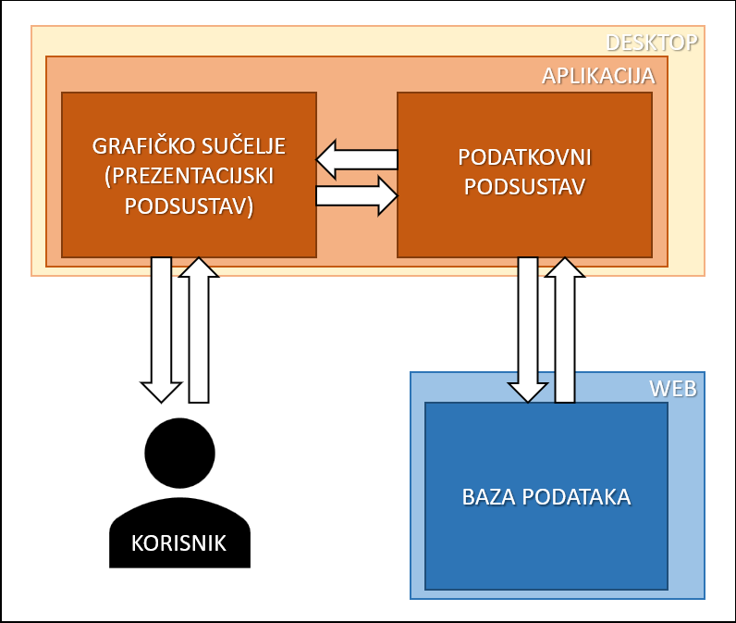
Arhitektura sustava
Za ovaj projekt odabrali smo arhitekturu desktop aplikacije.
Sustav se na najvišoj razini dijeli na dva podsustava:
1. Desktop aplikacija
2. Baza podataka
Desktop aplikacija:
1. Grafičko sučelje
2. Podatkovni podsustav

Slide 9
Organizacija rada
U prvom ciklusu (prvih 7 tjedana) predavanja rad na projektu se zasnivao na specifikaciji i oblikovanju sustava
U drugom ciklusu (6 tjedana) predavanja, rad se zasnivao na implementaciji i verifikaciji programske podrške
Na dokumentaciji se radilo kontinuirano tokom cijelog razdoblja rada na projektu
U prvom ciklusu, svi članovi tima su radili na specifikaciji i oblikovanju (I dokumentaciji istih), dok su se u drugom ciklusu 4 člana tima bavila implementacijom, a 2 dokumentacijom
Specifikacija
Implementacija
Testiranje
Oblikovanje

Slide 10
Naučene lekcije
Koristiti više gotovih rješenja
Puno vremena potrošeno na razvoj već dostupnih elemenata
Postaviti agresivnije rokove
Uvijek na kraju nešto pođe krivo
Uspostaviti jake kanale komunikacije
Svaki član tima treba u svakom trenutku znati što mora raditi, i okvirno znati na čemu drugi članovi rade
Postaviti česte točke evaluacije
Stanje projekta treba biti evaluirano što češće, da prilagodba bude što jednostavnija

